Slide 1
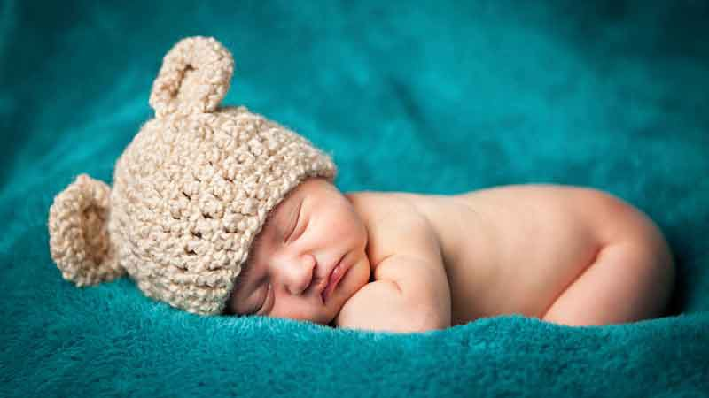

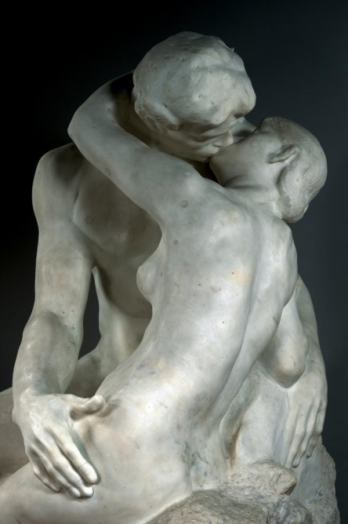

SEXUALITE ET FECONDITE

Slide 3
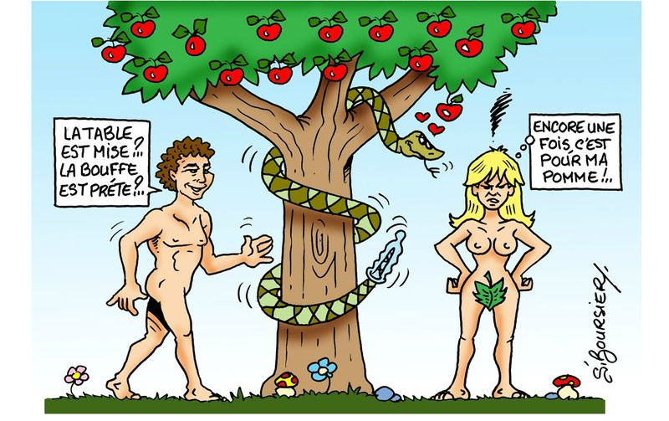
I - SEXUALITE
A – Le sexe, c’est quoi ?

Slide 4

I - SEXUALITE
L’homme est singulier dans la création

Slide 6
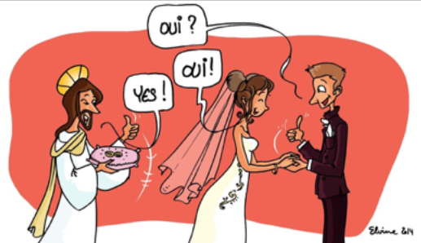
I - SEXUALITE
Sexualité, communion des personnes

Slide 7

I - SEXUALITE
Sexualité, communion des personnes

Slide 9

I - SEXUALITE
B – Sexualité, communion des personnes

Slide 10
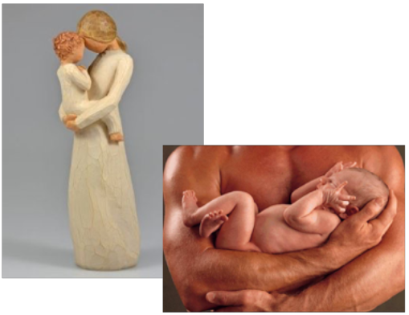
I - SEXUALITE
Sexualité, communion des personnes

Slide 11

I - SEXUALITE
Sexualité, communion des personnes

Slide 12
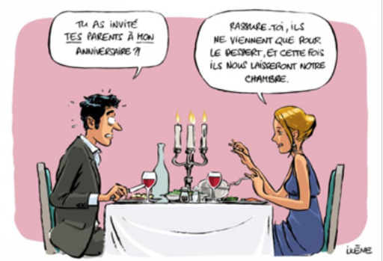
I - SEXUALITE
Sexualité, communion des personnes

Slide 16


II - FECONDITE
A – Notre couple, appelé à être fécond

Slide 17
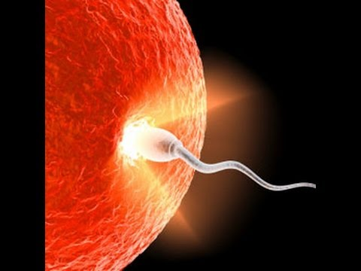
II - FECONDITE
A – Notre couple, appelé à être fécond

Slide 18
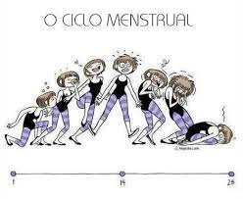
II - FECONDITE
A – Notre couple, appelé à être fécond

Slide 19
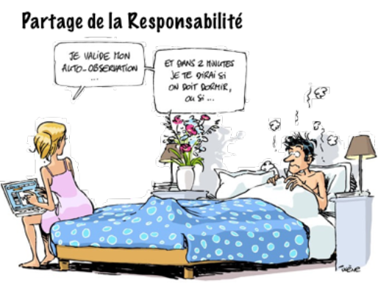
II - FECONDITE
A – Notre couple, appelé à être fécond

Slide 20
Quelques adresses et personnes, si vous voulez en savoir plus :
www.methode-bilings.com
www.methodes-naturelles.fr
Alix RIME, sage femme
Moniteurs Bilings, Clotilde et François de BRUN

Slide 21

II - FECONDITE
B – Quelques notions sur la parentalité

Slide 22

II - FECONDITE
B – Quelques notions sur la parentalité

